Slide 1
Прием вычислений вида 30-7 2класс Учитель: Сулейманова П.М. 21.11.2020г

Slide 2
Устный счёт
- Дополни до 20
2
18
15
5
12
8
17
3
7
13
9
11
14
6
4
16
19
1

Slide 3
. 40+50=90 . 37-7=31 . 40-20=20 . 15-5=1
Игра « Да –нет»

Slide 4
Угадай спрятанное число
30 – 20= 10
100 - 10= 90
35 + 5 = 40
32 + 8 = 40
50 – 45 = 5
90 – 10 = 80
50 + 7 = 57
20 + 60 = 80

Slide 5
1.Найдите сумму чисел 25 и 20. 2.найдите разность чисел 36 и 4. 3.на сколько 60 больше 50? 4.Запишите самое большое двузначное число. 5.на сколько 100 больше 70 ? 6.Запишите число в котором 4 дес. и 7 ед. 7.80 увеличь на 5. 8.уменьшите 63 на 3. 9.запишите число в котором 10 дес. 10.задуманное число уменьшили на 10 и получили 20.
М .д

Slide 6
Ответы:
45, 32, 10, 99, 30, 47,85, 60,100, 30.

Slide 7
- Найдите значение выражений
56-4 48-5
99-7 87-2
30-7
Какое правило надо вспомнить,
чтобы решить эти примеры?

Slide 8
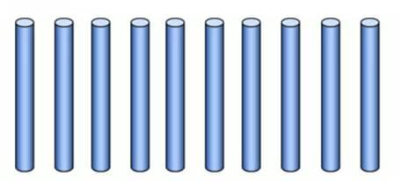
Работа по теме
30-7
30-7
=20+10-7=20+3=23
20
10

Slide 9
Задание 3 стр.61
70-5=
65
100-4=
96
52+8=
60
80-4=
76
100-9=
91
60-8=
52
43-20=
23
43-2=
41

Slide 10
Решите задачу
№4 стр.61
Маляр – 10 д.
?
Ученик -?на3д.меньше
1) 10-3=7(д)
2) 10+7=17(д)
Ответ: 17 дверей

Slide 11
Задание 6 стр.61
-
46
4
+
10=52
-
32
+
2
4=30
30
+
10
=40
-
60
6
=54

Slide 12
Оцените свою работу

Slide 13
Спасибо!

